Slide 1
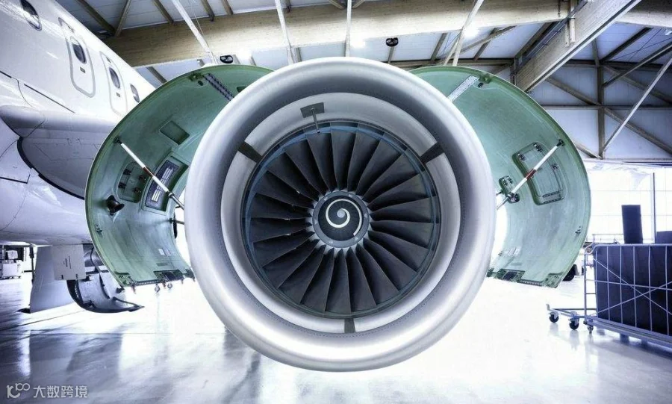
浙江工商大学统计与数据科学高峰论坛会议
可靠性评估与
优化决策研究
徐安察｜教授、博士生导师
浙江工商大学统计与数据科学学院

Slide 2
简介｜教学、科研与社会服务
徐安察
浙江省高校“院士专家结对培养青年英才计划”
浙江省高层次人才特殊支持计划教育青年人才
主要研究方向
剩余寿命预测与在线监控 · 贝叶斯可靠性评估与优化
教学与人才培养
科学研究
社会服务
4 名
指导博士生
60 余篇
第一或通讯作者论文
ESI 高被引 6 篇
多方协作
企业 · 医院 · 药监
课程教学｜本科开设统计质量管理、贝叶斯数据分析、概率论等；研究生开设可靠性、贝叶斯计算等。
人才培养｜1名博士生获国自然青C项目、国家博后面上项目、入选国家资助博士后研究人员计划；1 名博士生入选 2026 年中国科协青年科技人才培育工程博士生专项计划。
教学业绩｜2025 年浙江省专业学位研究生优秀教学案例 1 项；浙江工商大学第四届“我心目中的好导师”奖。
论文成果｜发表于 NRL、SJS、JQT、EJOR、IEEE TR、IISE Transactions 等期刊。
学术专著｜《随机退化过程与统计建模》。
科研项目｜主持国家自然科学基金青年项目 1 项、面上项目 3 项，以及浙江省自然科学基金重点项目等。
科研奖励｜获浙江省自然科学奖、福建省自然科学奖、第一届全国统计科技进步奖。
学术兼职｜中国运筹学会可靠性分会副理事长；中国现场统计研究会可靠性工程分会、大数据统计分会常务理事。
期刊服务｜Statistical Theory and Related Fields 副主编。
企业合作｜与华为等企业合作开展小子样可靠性分析、隐患预警。
医学与药监｜与浙江大学医学院附属第一医院病理科开展多中心医学数据分析；与杭州市药监局开展药物不良反应分析。
徐安察 浙江工商大学统计与数据科学学院
01 / 04
Notes:
按三块讲。教学点课程和学生去向。科研点论文、专著和基金。社会服务点学会职务和企业合作。

Slide 3

背景｜高可靠时代的评估难题
研究背景
现实矛盾
产品越可靠、寿命越长，越难在有限试验期内
获得足够失效样本
高端装备、电子元器件与航空产品试验成本高、失效样本少，寿命数据往往以删失为主。与此同时，电流、裂纹、光强、转矩等退化指标可持续观测，为可靠性评估提供比失效时间更丰富的过程信息。
航空产品｜多性能退化
电子元器件｜高可靠、长寿命
由此形成的四个关键问题
01
02
03
04
小样本下如何可信评估？
多指标相依如何联合评估？
个体差异与变点如何识别？
数据持续到达如何快速更新？
失效少、删失多，样本信息有限，先验设定可能明显影响后验结论。如何减少主观性，并合理配置试验资源？
多个性能指标同步退化，速率、波动与尾部风险相互关联。如何避免单指标或独立假设低估系统风险？
同批产品的退化路径并不一致，还可能出现两阶段变化和双尺度特征。如何区分个体差异与机制转变，避免平均化失真？
在线监测不断产生新信息，批量重算难以支撑实时决策。如何递推更新剩余寿命及其不确定性，服务预警与维修？
关注：先验设定与试验设计
关注：相依结构与尾部风险
关注：随机效应与阶段变化
关注：在线推断与维修决策
徐安察 浙江工商大学统计与数据科学学院
02 / 04
Notes:
先讲质量强国、制造强国，再落到高可靠、少失效和退化轨迹。四个问题与下一页一一对应。

Slide 4
工作｜模型、方法与决策
主要研究工作
从统计建模到评估、预测与决策，解决小样本与复杂退化机制带来的挑战。
01
样本量偏小
02
指标多元相依
客观贝叶斯与试验设计
多维退化过程
研究应对｜构建参考先验并讨论后验正常性，结合加速寿命、加速退化试验与小样本评估。
研究应对｜建立多维维纳与多维Student-t过程，联合刻画退化速率、波动及尾部相依结构。
实际价值｜降低先验主观性，提高有限样本下评估的稳定性
实际价值｜减少独立假设造成的风险低估，支撑系统评估
03
个体异质性
04
监测持续到达
随机效应与变点模型
在线贝叶斯推断
研究应对｜在随机退化过程框架下引入随机效应，刻画两阶段变化与双尺度退化特征。
研究应对｜利用共轭或近似共轭结构递推更新，动态预测剩余寿命及其不确定性。
实际价值｜识别个体与阶段差异，支撑个性化寿命预测
实际价值｜把监测数据转化为预警与维修决策依据
成果发表于 NRL、SJS、JQT、EJOR、IEEE TR、IISE Transactions 等；2025 年出版《随机退化过程与统计建模》。
在研国家自然科学基金面上项目：多维偏态厚尾退化及其贝叶斯最优设计。
应用指向
试验设计 · 可靠性评估
寿命预测 · 维修决策
徐安察 浙江工商大学统计与数据科学学院
03 / 04
Notes:
按四个问题对讲。每块点一项代表工作即可，不必报齐刊物。

Slide 5
展望｜面向真实场景的方法延伸
后续工作
面向流式监测、多中心协作与智能系统，让可靠性方法适应更复杂的数据约束和应用环境。
数据流｜持续更新，更要持续校准
多中心数据｜综合信息，保留差异
拟解决问题｜研究在线更新后的区间校准与覆盖率，使剩余寿命预测在流式场景下仍可核验。
拟解决问题｜刻画试验室、批次与服役现场之间的异质性，研究跨中心信息综合方法。
应用价值｜支撑连续监测中的动态预警与维修窗口调整
应用价值｜提升跨试验室、跨现场评估的可比性与外推能力
联邦学习｜数据不出域的协同预测
人工智能系统可靠性｜预测与自评并重
拟解决问题｜结合过程模型、贝叶斯更新与联邦学习，拓展已有航空发动机方面的尝试。
拟解决问题｜融合统计建模与深度学习用于健康管理，同时评估智能模型与装备自身的可靠性。
应用价值｜服务数据受限条件下的多主体协同寿命预测
应用价值｜为智能装备安全运行与模型更新提供评价依据
请各位专家批评指正。
xuancha@mail.zjgsu.edu.cn
www.xu-ancha.com
让评估结果可更新、可核验，让研究方法可协作、可应用。
徐安察 浙江工商大学统计与数据科学学院
04 / 04
Notes:
四块各举一句。联邦学习可提已有航空发动机工作。最后停在请批评指正。

